Slide 1
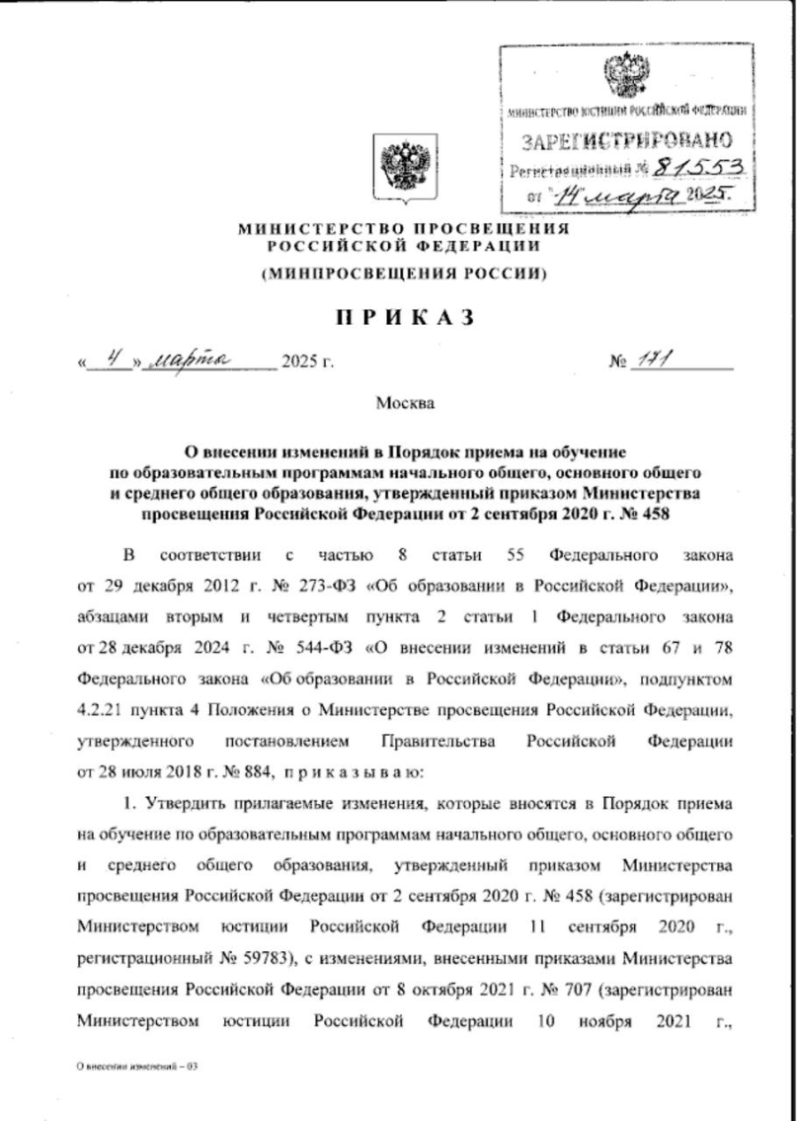
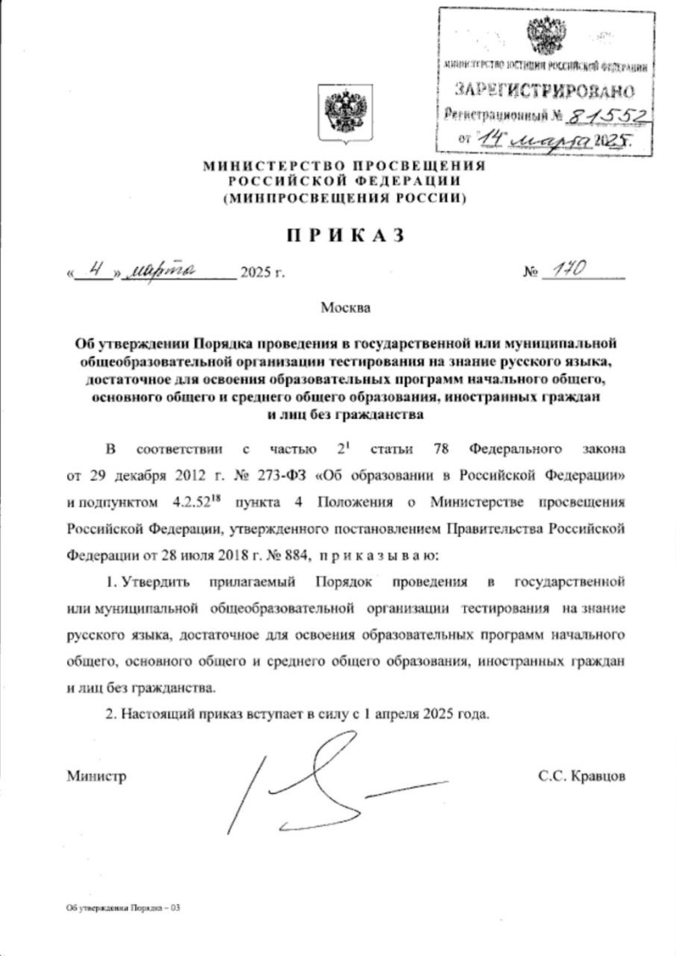
МИНПРОСВЕЩЕНИЯ РОССИИ
Минпросвещения России
№ 171 от 04 марта 2025 г.
«О внесении изменений в Порядок приема на обучение по образовательным программам начального общего, основного общего и среднего общего образования, утвержденный приказом Министерства просвещения Российской Федерации от 2 сентября 2020 г. № 458»
Минпросвещения России
№ 170 от 04 марта 2025 г.
«Об утверждении Порядка проведения в государственной или муниципальной общеобразовательной организации тестирования на знание русского языка, достаточное для освоения образовательных программ начального общего, основного общего и среднего общего образования, иностранных граждан и лиц без гражданства»
Порядок приема на обучение по образовательным программам начального общего, основного общего и среднего общего образования
Порядок проведения в государственной или муниципальной общеобразовательной организации тестирования на знание русского языка, достаточное для освоения образовательных программ начального общего, основного общего и среднего общего образования, иностранных граждан и лиц без гражданства

Slide 2
ПРИКАЗ № 170 от 04 марта 2025г. ПОРЯДОК ПРОВЕДЕНИЯ ТЕСТИРОВАНИЯ
1
Тестирование проводится в государственных и муниципальных общеобразовательных организациях (далее – тестирующая организация)
ППТ: Инженерно-технологическая школа № 27 города Липецка Липецк, улица Лутова, дом 15
ТЕСТИРУЮЩАЯ ОРГАНИЗАЦИЯ
2 ТЕСТИРОВАНИЕ
8.Перед проведением тестирования проводится инструктаж ребенка.
9.Тестирование проводится:
в устной и письменной форме - 2-11 класс.
в устной форме-1 класс;
Продолжительность проведения тестирования составляет не более 80 минут
10. Для проведения тестирования создается комиссия.
Для разрешения спорных вопросов создается апелляционная комиссия.
11.Тестирование проводится по годам обучения. Уровни знания русского языка: достаточный и недостаточный;
Тестирование проводится на основании направления, выданного образовательной организацией;
Родители не позднее чем через 7 рабочих дней после дня получения направления лично обращаются в тестирующую организацию для записи на тестирование;
Исполнительный орган в сфере образования утверждает расписание проведения тестирования;
Информация о датах проведения тестирования, демоверсии диагностических материалов, критерии оценивания размещаются на официальных сайтах тестирующих организаций;
В тестирующих организациях организуется пункт прохождения тестирования (далее - ППТ). В ППТ может быть использовано оборудование, применяемое в пунктах проведения экзаменов при проведении ГИА;
Во время проведения тестирования обязательна видео и аудио запись;
7. При проведении тестирования ребенку запрещается пользоваться любыми подсказками, средствами связи, фото-, аудио- и видеоаппаратурой, электронно вычислительной техникой, справочными материалами, шпаргалками.
В случае нарушения запрета ТЕСТИРОВАНИЕ СЧИТАЕТСЯ НЕПРОЙДЕННЫМ.
Методическое обеспечение, разработка диагностических материалов, критериев оценивания, определение минимального количества баллов осуществляется Рособрнадзором

Slide 3
ПРИКАЗ № 170 ОТ 04 МАРТА 2025 Г. ПОРЯДОК ПРОВЕДЕНИЯ ТЕСТИРОВАНИЯ
3 РЕЗУЛЬТАТЫ ТЕСТИРОВАНИЯ
4 ТЕСТИРОВАНИЕ НЕ ПРОЙДЕНО
Тестирующая организация в течение 3 рабочих дней со дня прохождения тестирования передает сведения о тестировании в ту школу, в которую было подано заявление о приеме на обучение. Школа информирует родителей о результатах тестирования.
Исполнительные органы в сфере образования предоставляют МВД доступ к сведениям о тестировании и зачислении в школу в государственных информационных системах субъектах РФ и (или) посредством системы междведомственного электронного взаимодействия.
Если ребенок не прошел тестирование, предлагается пройти дополнительное обучение русскому языку.
1 образовательная организация от муниципалитета
Повторно пройти тестирование можно не ранее, чем через 3 месяца.
При повторном прохождении тестирования не допускается повторное предоставление ранее использованного варианта.
5 УЧЕТ И ХРАНЕНИЕ МАТЕРИАЛОВ
Все материалы тестирования хранятся в тестирующей организации.
Учет сведений о результатах тестирования обеспечивается исполнительным органом в сфере образования и (или) образовательными организациями.
Обеспечивается публикация на ЕПГУ (при наличии технической возможности) или РПГУ
Руководитель общеобразовательной организации издает распорядительный акт о приеме на обучение ребенка в течение 5 рабочих дней после официального поступления информации об успешном прохождении тестирования

